Slide 1

Hele denne præsentation er lavet med AI-genererede billeder (Copilot)

Slide 2
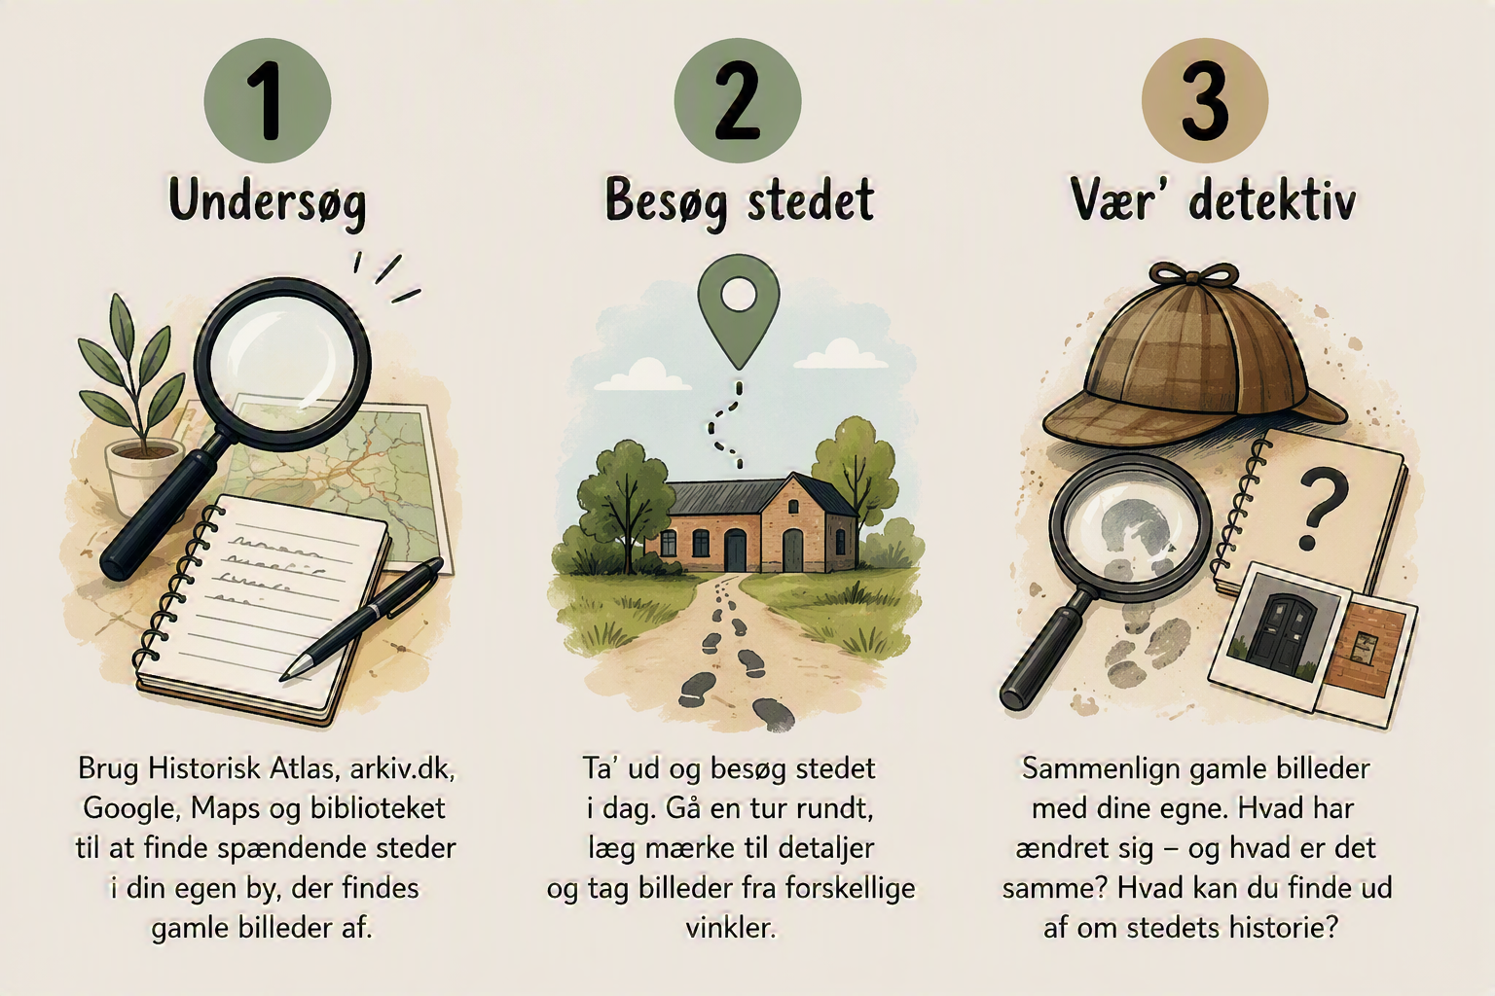
Notes:
Dette forløb handler om at gå på opdagelse i egen by gennem historiske spor.
Eleverne skal arbejde som “detektiver” og undersøge, hvordan deres lokalområde har ændret sig over tid.
På de næste dias præsenteres forskellige byer.
Hver by gemmer på:
Byen som baggrund med ‘før og nu’-visning fra Historisk Atlas
et byskilt (med link til facts om byen på Wikipedia)
billeder fra stedet (med links til gode hjemmesider med historisk information og billeder)
Sådan gør du som lærer:
Vis dette første dias og tal om opgaverne, der venter.
Åbn den by, jeres skole ligger i. Klik på byskiltet og billederne for at vise eleverne, hvor de kan finde information og inspiration til deres arbejde.
Eleverne skal:
finde et spændende sted i byen
undersøge stedet ved hjælp af de digitale kilder
tage ud og opleve stedet i virkeligheden
tage billeder til deres opgave
sammenligne “før og nu”
Fokus er på, at eleverne selv opdager, stiller spørgsmål og arbejder undersøgende.
Relevante kilder i ovenstående:
www.historisatlas.dk
www.arkiv.dk

Slide 3
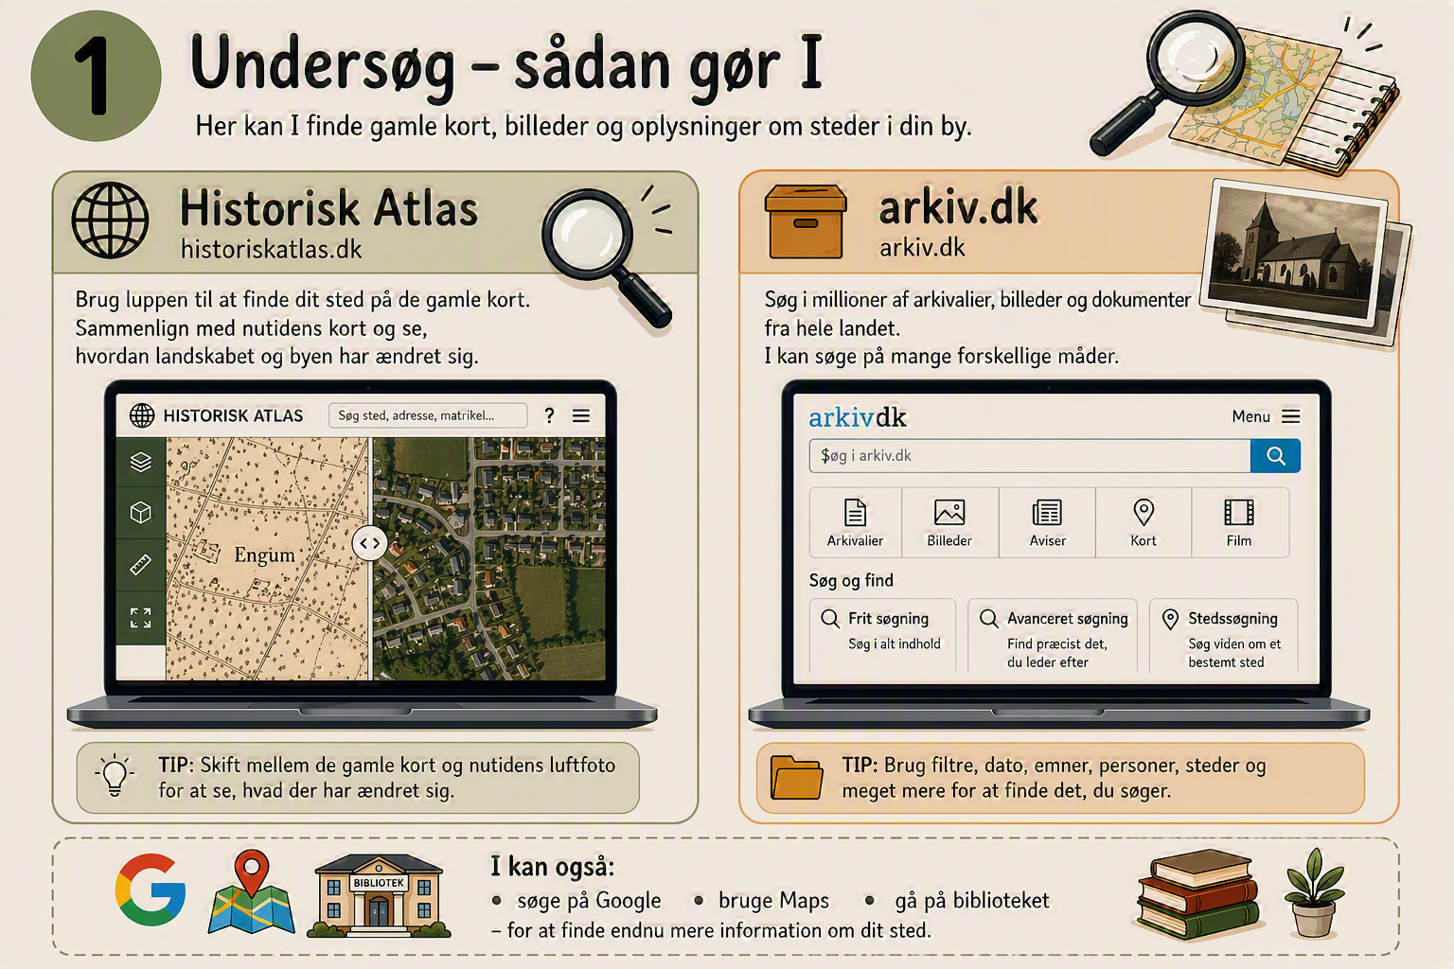

Slide 4
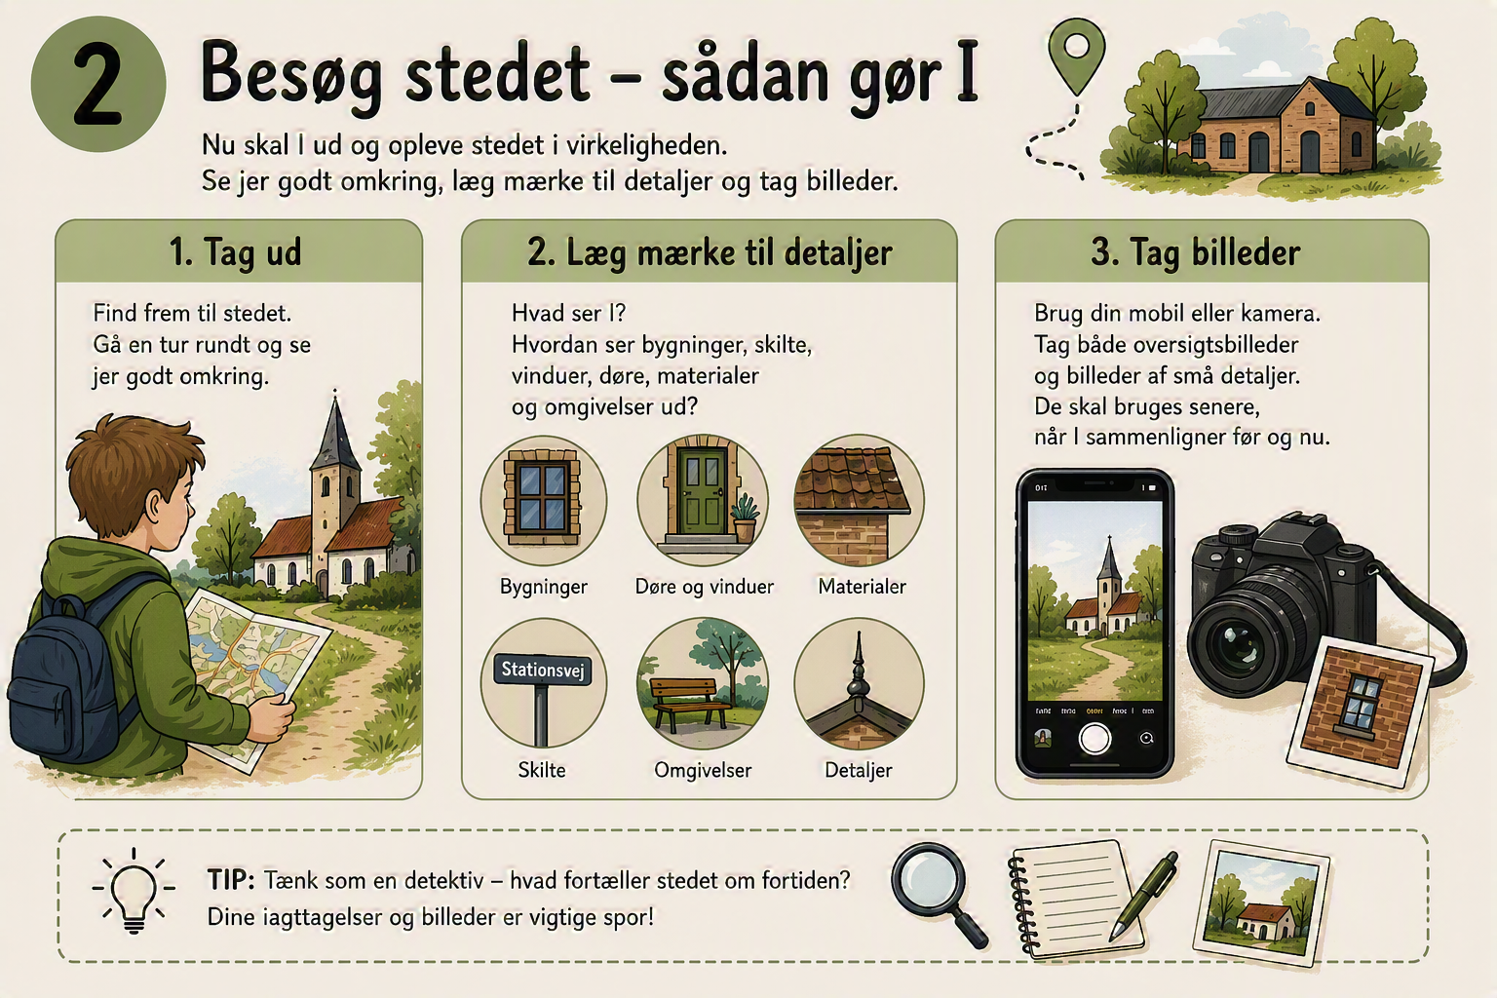

Slide 5
